Slide 1


Modèle conceptuel de communication (mcc)
Nour H. ben slimen attaOUi

Slide 2
Modèle conceptuel de communication
Modèle conceptuel de la communication (MCC) permet de présenter l'échange de l'information entre les différents acteurs.
Le MCC permet de :
Simplifier le problème
Délimiter le domaine
Identifier les acteurs
Modéliser l’échange d’informations

Slide 3
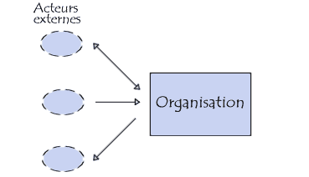
Définition de l’organisation
La première étape de ce modèle est d'arriver à isoler le système en le délimitant. Il s'agit donc de définir le système et les éléments externes avec lesquels il échange des flux d'information. Ces éléments extérieurs sont appelés acteurs externes (ou partenaires).

Slide 4
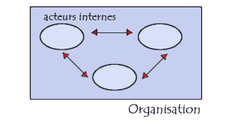
Définition de l’organisation
La seconde étape consiste à découper l'organisation en entités appelées acteurs internes (ou domaines). Lorsque les domaines d'une organisation sont trop importants, ils peuvent être décomposés eux-mêmes en sous-domaines.
La dernière étape est l'analyse des flux d'information, c'est-à-dire la définition des processus.

Slide 5
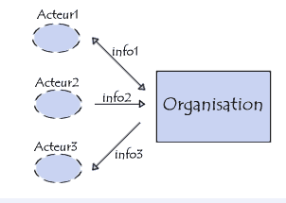
Diagramme de contexte
Le diagramme de contexte a pour but de représenter les flux d'informations entre l'organisation et les acteurs externes selon une représentation standard dans laquelle chaque objet porte un nom :
l'organisation est représentée par un rectangle
les acteurs externes sont représentés par des ellipses en pointillés
les flux d'information sont représentés par des flèches dont l'orientation désigne le sens du flux d'information

Slide 6
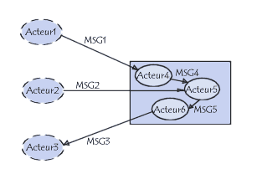
Diagramme conceptuel de flux
Ce diagramme (appelé aussi modèle conceptuel de la communication) permet de décomposer l'organisation en une série d'acteurs internes. Dans ce diagramme la représentation standard est la suivante :
Les acteurs internes sont représentés par des ellipses
les messages internes sont représentés par des flèches

